Slide 1
بسم الله الرّحمن الرّحیم السلام علیک یا بقیه الله فی أرضه
روز نگار دانش آموزی «مهر و ماه»
ویژه ارائه در جشنواره جنّات
دی ماه 1403
زهره باشیان

Slide 2
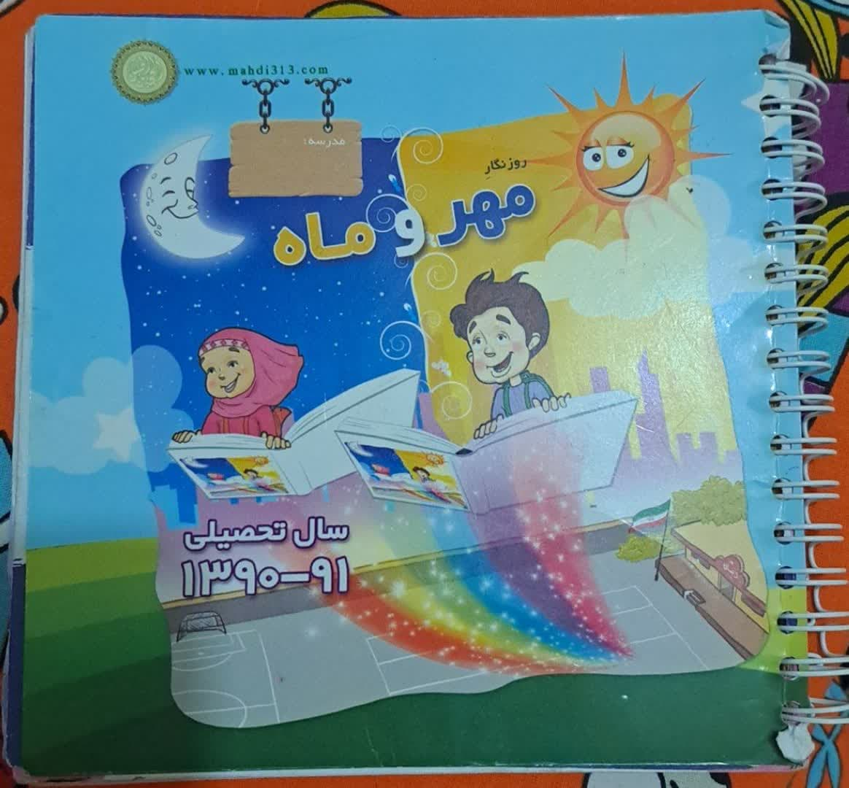
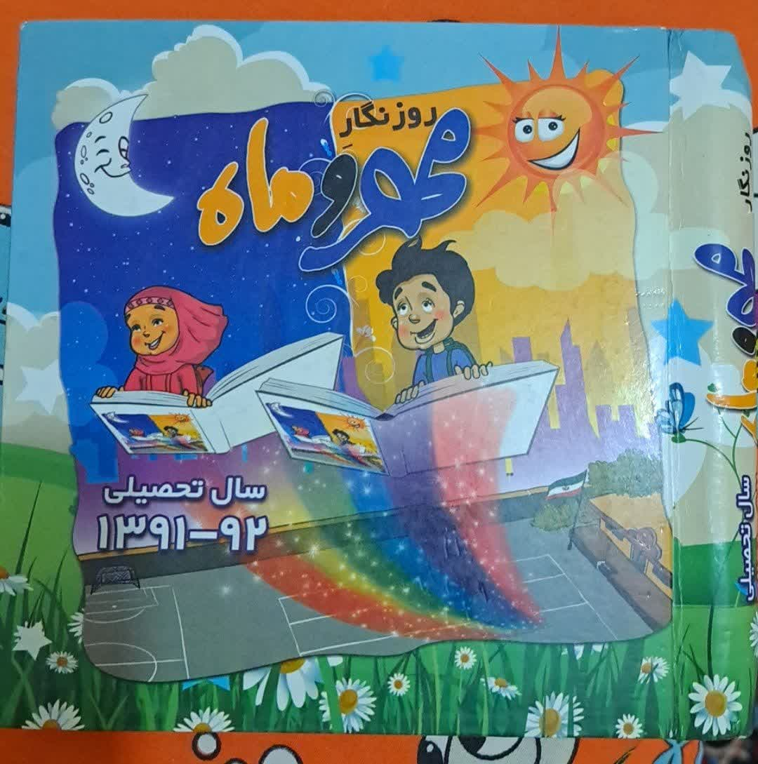
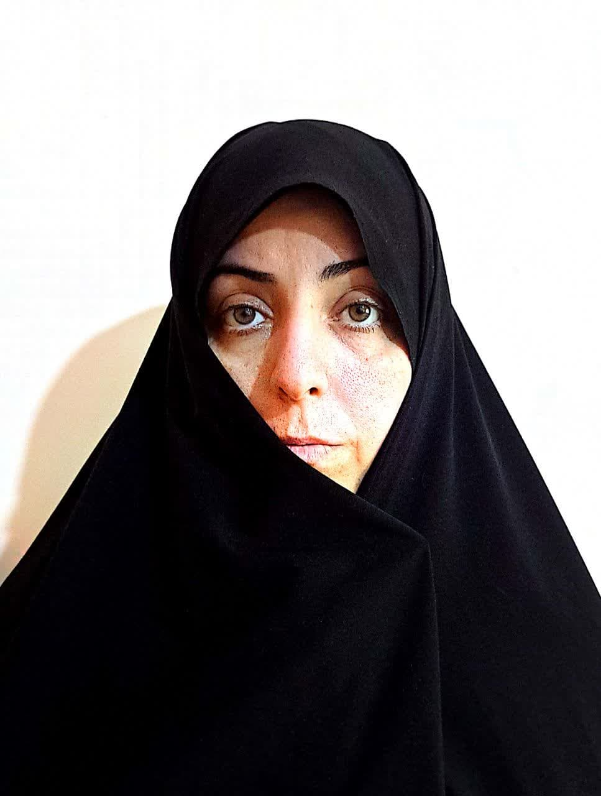
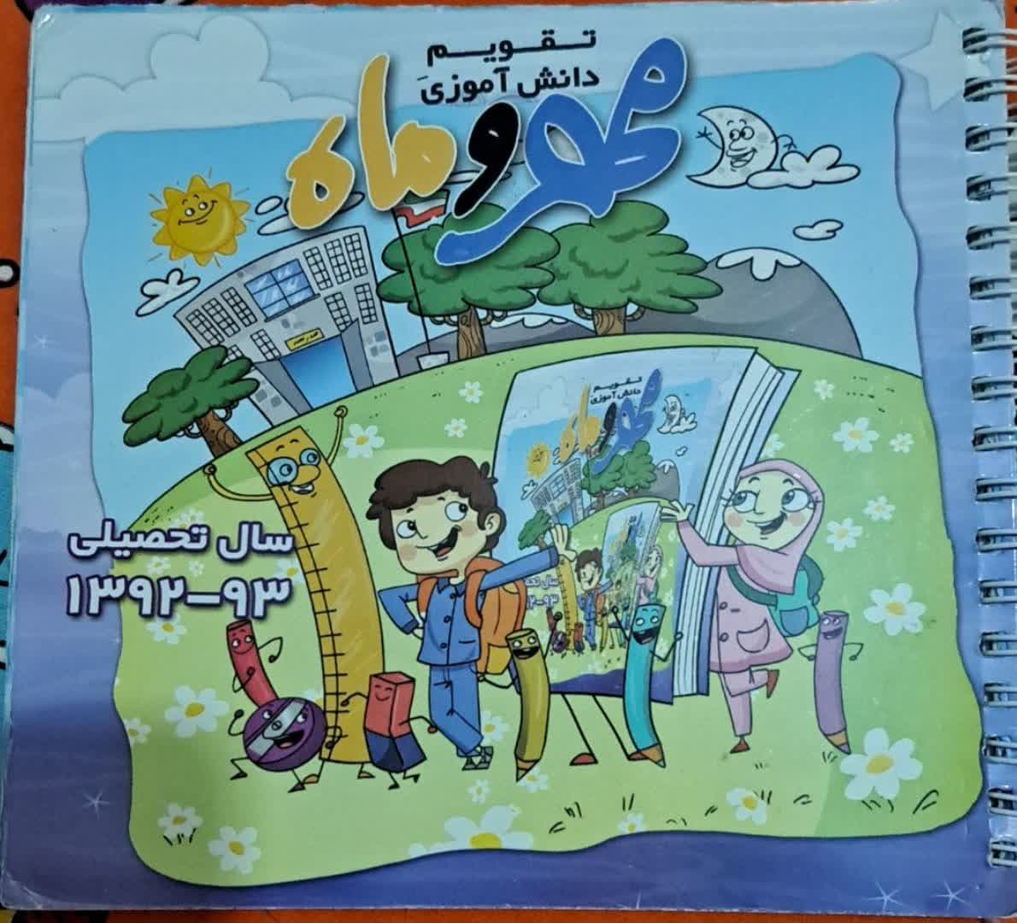
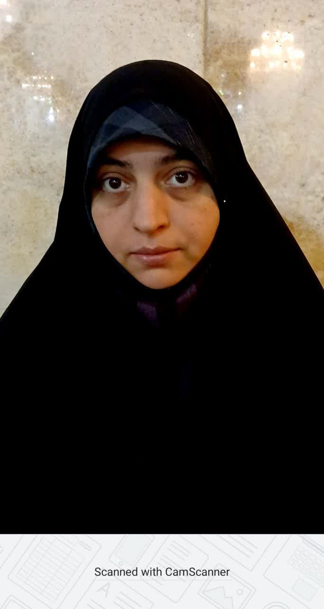
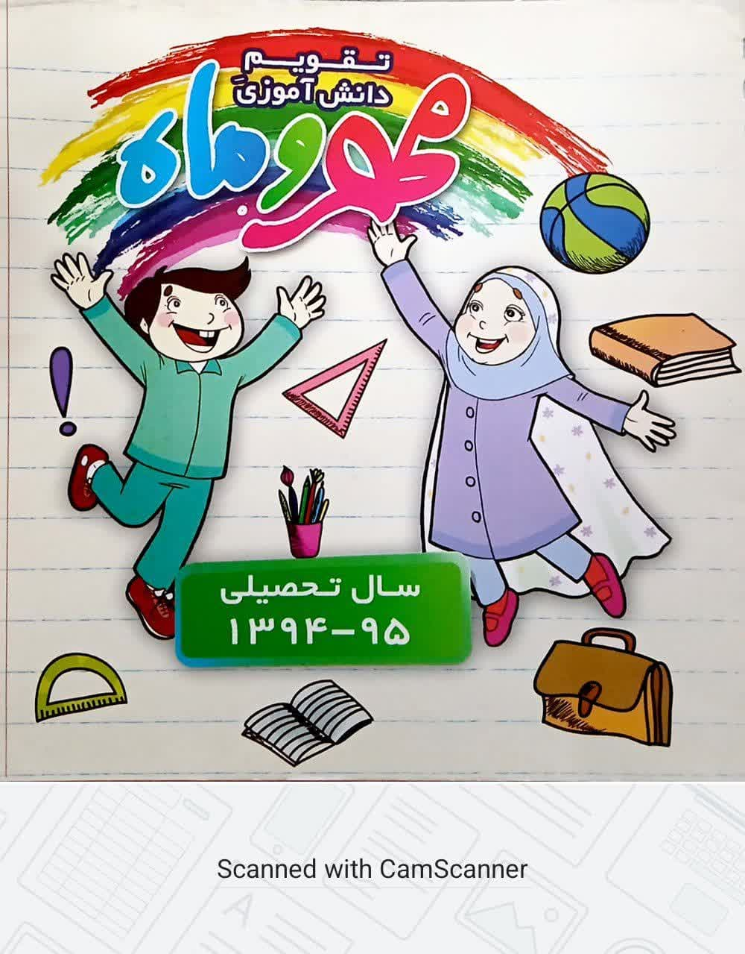
روز نگار دانش آموزی «مهر و ماه »
مؤلفان
سرکار خانم زهره باشیان
* سطح دو جامعه الزهرا(سلام‌الله‌علیها)،
* کارشناسی ارشد دانشگاه، علوم قرآن و حدیث،
* فرهنگی و دبیر هنرستان عبداللهی راد،
* سرودن شعرکودک وتولید محتوای کتب‌ کار پیش‌ دبستان از دیگر فعالیت‌ها،
سرکار خانم فاطمه سردهی
* سطح دو جامعه الزهرا(سلام‌الله‌علیها)،
* فرهنگی و معاون پرورشی دبیرستان معارف هدی،
* تولید محتوای کتب کار پیش دبستان، از دیگر فعالیت‌های ایشان می‌باشد.

Slide 3
کاور فعالیت
نوع فعالیت مذکور محصول
روزنگار «مهر وماه»
پلی رابط بین خانه و مدرسه
با هدف آشنایی دانش‌آموزان با امام زمان(عجل‌الله)
ویژه کلیه دانش‌آموزان سراسر کشور
مصاحبه با دانش آموزان پایه سوم

Slide 4
معرفی فعالیت :
اثر روز نگار « مهر و ماه »
موضوع اثر تخصصی مهدویت و کودک می‌باشد.
قالب این محصول در قطع خشتی(شومیز) چاپ شده،
مخاطب آن دانش‌آموزان دختر و پسر، دوره اول و دوم ابتدایی، با هر نوع بهره هوشی و سلامت جسمی،
در 5 جلد متفاوت تهیه و تدوین گردیده است.

Slide 5
لوازم اجرای طرح :
* استفاده از کتب تخصصی مهدویت وجمع‌آوری آیات و روایات مهدوی وکتب کودک،
* فضای مجازی و نرم افزارهای معارف مهدوی ومطالب مربوط به حوزه کودکان،
* ارتباط با کارشناسان حوزه مهدویت و کودک و نوجوان،
* مکان برگزاری جلسات با ارزیابان و کارشناسان و تصویرگر،
* لوازم یادداشت برداری و پیش نویس مطالب،
* سیستم رایانه جهت ثبت و نگارش نهایی مطالب،
* دریافت مجوز چاپ و نشر از حوزه علمیه قم و مرکز تخصصی مهدویت،
* هماهنگی با انتشارات بنیاد فرهنگی مهدی موعود(عجل‌الله) جهت چاپ و نشر،

Slide 6
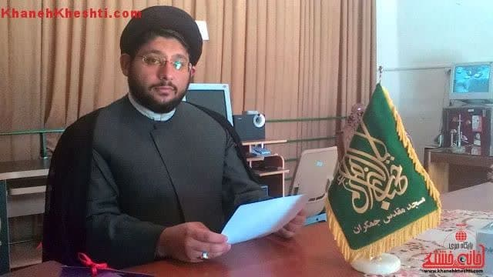
تیم کاری و همکاران
سرکار خانم زهره باشیان
* دانش آموخته مقطع کارشناس ارشد علوم قرآن و حدیث و سطح دو جامعه الزهرا (سلام‌الله‌علیها)
* فرهنگی و دبیر هنرستان عبداللهی راد
* مولف 5 جلد روز نگار دانش آموزی « مهر و ماه »
* مؤلف کتب کار پیش دبستان
سرکار خانم فاطمه سردهی
* دانش آموخته سطح دو جامعه الزهرا(سلام‌الله‌علیها)
* فرهنگی ومعاون پرورشی دبیرستان معارف هدی
* مولف 5 جلد روز نگار دانش آموزی « مهر و ماه»
* مؤلف کتب کار پیش دبستان
حجه الاسلام محمد حسن مهدوی نیا
* مدیر اجرایی مرکز تخصصی مهدویت
* موسس اولین مهد و پیش دبستانی مهدوی با عنوان
« یاران آفتاب»
* از اساتید مرکز تخصصی مهدویت و کارشناس.
* ارزیاب و مدیر اجرایی روز نگار مهر و ماه
حجه الاسلام محمد یوسفیان
* مدیر واحد کودک و نوجوان مرکز تخصصی مهدویت
* مؤلف و نویسنده چندین عنوان کتاب کودک و نوجوان با موضوع مهدوی
* از اساتید مرکز تخصصی مهدویت و کارشناس.
* ارزیاب مجموعه‌های مهرو ماه

Slide 7
ویژگی‌های تیم کاری و همکاران
* کارشناس مباحث مهدوی و یا حداقل گذراندن دوره‌های تکمیلی معارف
مهدوی در مرکز تخصصی مهدویت قم،
* آشنا با خصوصیات و نیازهای کودکان برای تولید محتوا برای دانش آموزان،
* آشنا با کار تألیف و تدوین محتوا برای کودکان و نوجوانان،

Slide 8
نهادهای مرتبط با طرح « مهر و ماه »
واحد کودک و نوجوان
مرکز مهدویت قم

Slide 9
* مراحل اجرا و تولید محصول 1. شرکت در دوره‌های تکمیلی مهدویت در بخش فارغ التحصیلان جامعه الزهرا(سلام‌الله‌علیها) 2. طرح نیاز به کار جدّی و اثر بخش در زمینه آشنایی کودکان با مباحث مهدوی در کلاس‌ها 3. دعوت استاد یوسفیان از فارغ التحصیلان دوره برای همکاری با واحد کودک و نوجوان مرکز تخصصی مهدویت، 4. تشکیل جلسات مستمر در واحد کودک و نوجوان مرکز تخصصی و بررسی طرح ها و ایده‌های متفاوت و متنوع، 5. انتخاب طرح « روزنگار دانش آموزی مهر و ماه »، 6. تعیین اعضای تیم، 7. تشکیل جلسات مداوم درباره چگونگی انجام کار و تقسیم کار، 8. تعیین مخاطبان اصلی کار (پایه دوم ابتدایی تا ششم)، 9 . تعیین سیر مطالب مهدوی در جلد اول، 10. تعیین قالب‌های ارائه محتوا در روزنگار؛ معما، جدول، شعر، حکایت، لطیفه، نقاشی ...، 11. ارائه کار به صورت هفتگی و ماهانه به ارزیابان و نقد و بررسی مداوم در کارگروه، 12.بازنویسی نهایی و شروع جلسات با تصویرگر، 13. چاپ و انتشار اثر در انتشارات بنیاد فرهنگی مهدی موعود(عجل‌الله)، 14. انتقال به نمایندگی‌های بنیاد فرهنگی مهدی موعود(عجل‌الله) در سراسر کشور، 15. توزیع در دبستان‌های دوره اول و دوم شهرهای مختلف،

Slide 10
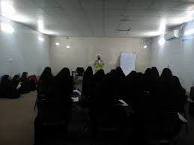
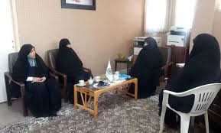
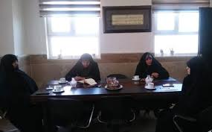
آشنایی با مباحث مهدویت و شرکت در دوره‌های تکمیلی مرکز تخصصی مهدویت،
کادرسازی و انتخاب اعضای گروه از میان علاقه مندان به کار کودک،
انتخاب نهایی مؤلفان،

Slide 11
اهداف طرح:
آشنایی کودکان با امام زمان(عجل‌الله) و ایجاد محبّت و انس قلبی نسبت به ایشان،
هدفمند نمودن کتابچه‌های رابط بین خانه و مدرسه،
استفاده از ظرفیت علمی خواهران فارغ التحصیل جامعه الزهرا(سلام‌الله‌علیها) ومرکزمهدویت،
آموزش معارف مهدوی، با روشی ساده و جذاب به موازات تعلیم و تربیت،
تربیت نسل مهدوی باور و مهدوی یاور از ضرورت‌های طرح می‌باشد.

Slide 12
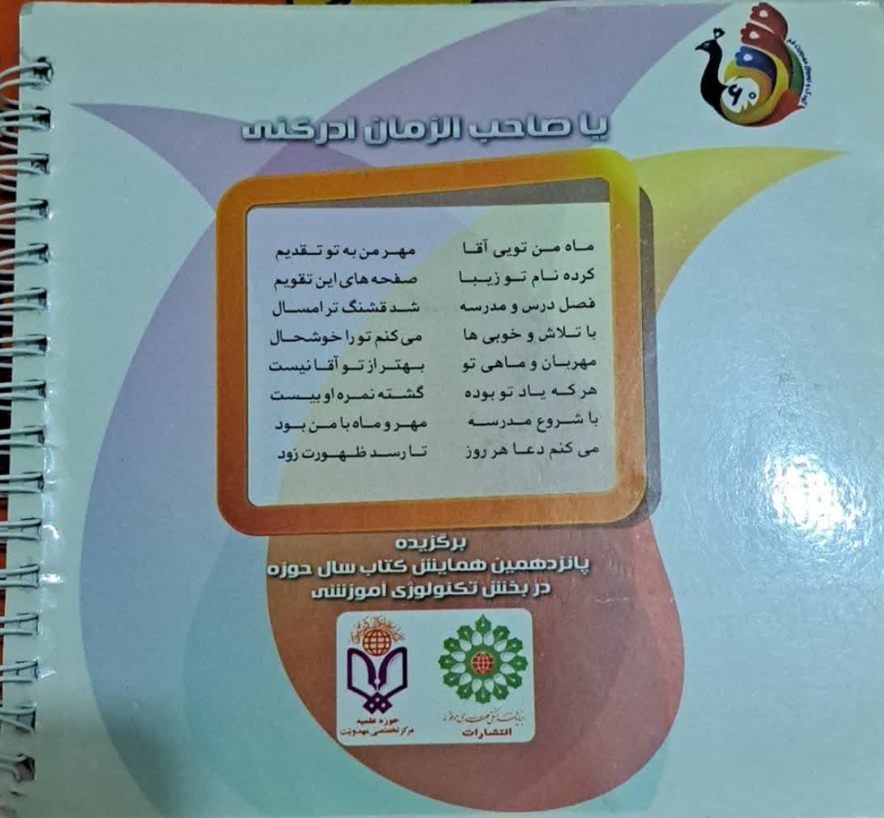
اثرسنجی و بازخورد طرح :
* برگزیده پانزدهمین همایش کتاب سال حوزه در بخش تکنولوژی آموزشی،
* استقبال دانش آموزان، والدین و مدیران مدارس از روزنگار،
* اظهار رضایت از آموزش سیری منسجم ازمعارف مهدوی در مدارس،
* اظهاررضایت اولیاء نسبت به برقراری نظم برای انجام تکالیف و خواب و مسواک،
* اظهار رضایت اولیا و مدارس نسبت به برقراری تعامل سازنده خانه و مدرسه،

Slide 13
بازه زمانی فعالیت:
تهیه و تنظیم مطالب هرجلد از فروردین تا خرداد ماه هر سال،
ارزیابی مطالب پس از اتمام یک فصل از مطالب هرجلد،
تصویرگری و صفحه آرایی تیر و مرداد ماه هر سال،
چاپ و انتشار در شهریور ماه هر سال،
توزیع در بنیاد مهدویت استان‌ها و مدارس در آغاز سال تحصیلی هر سال،

Slide 14
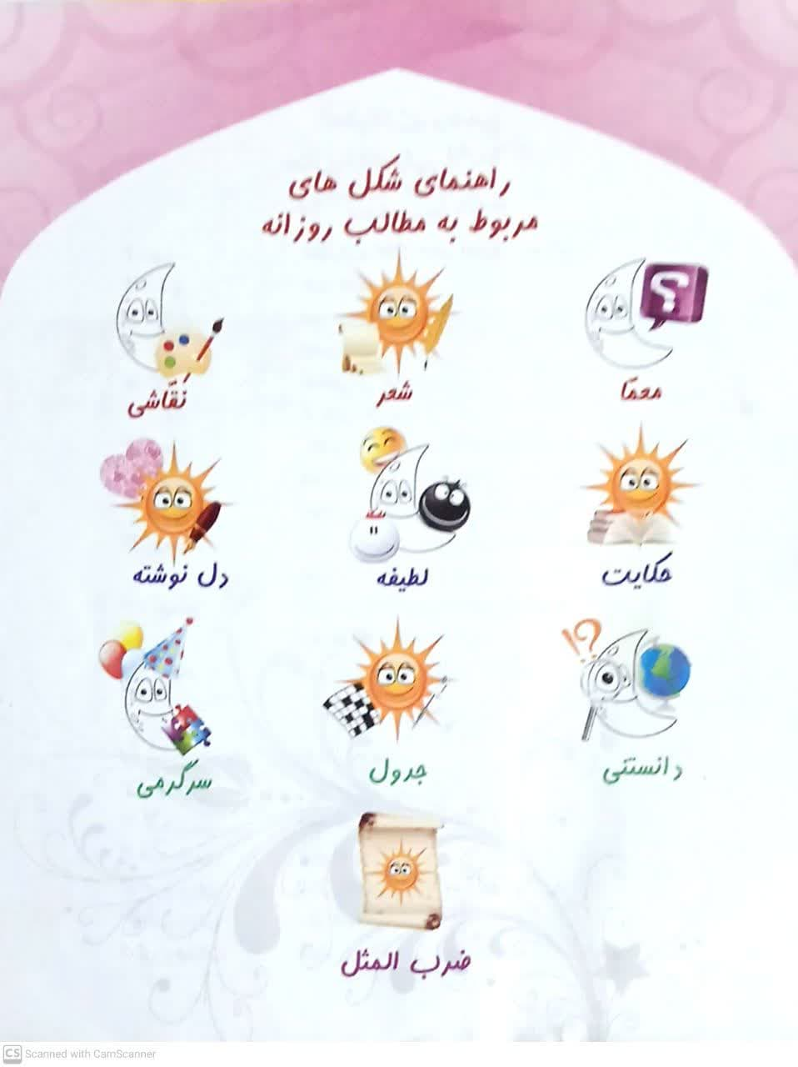
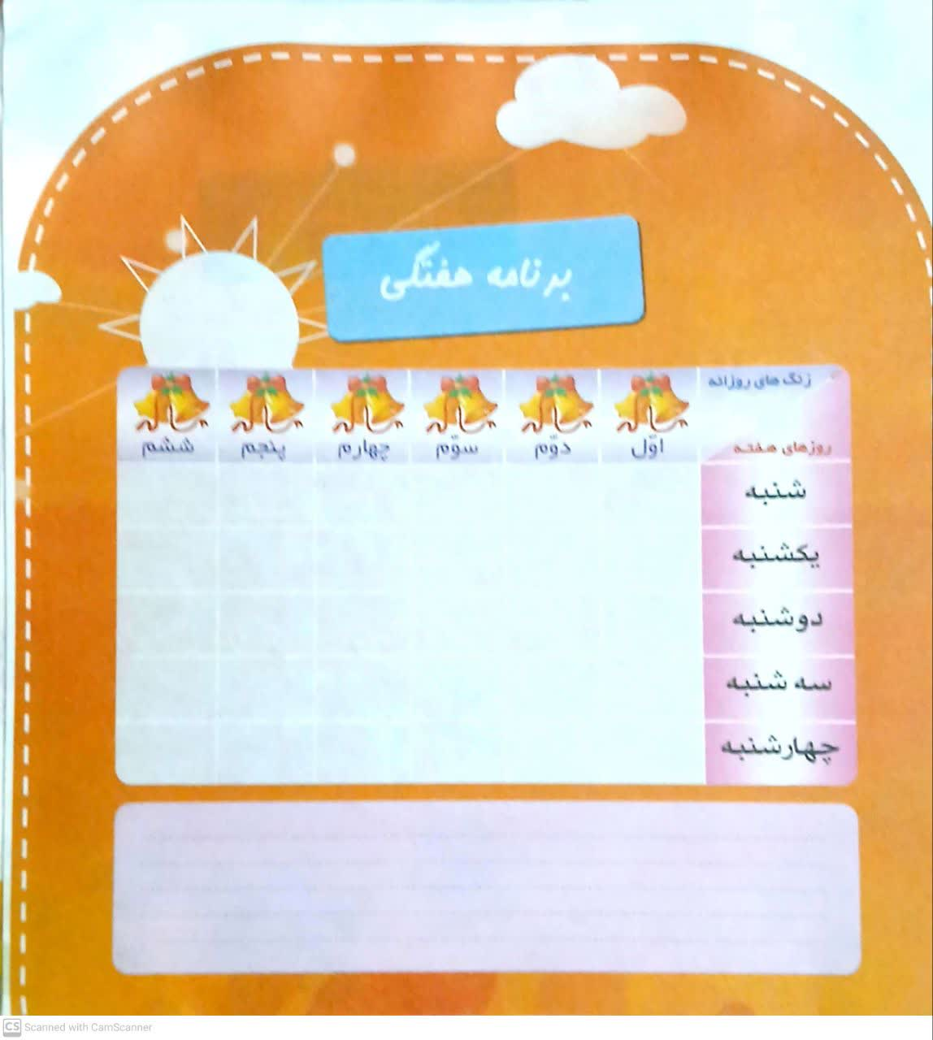
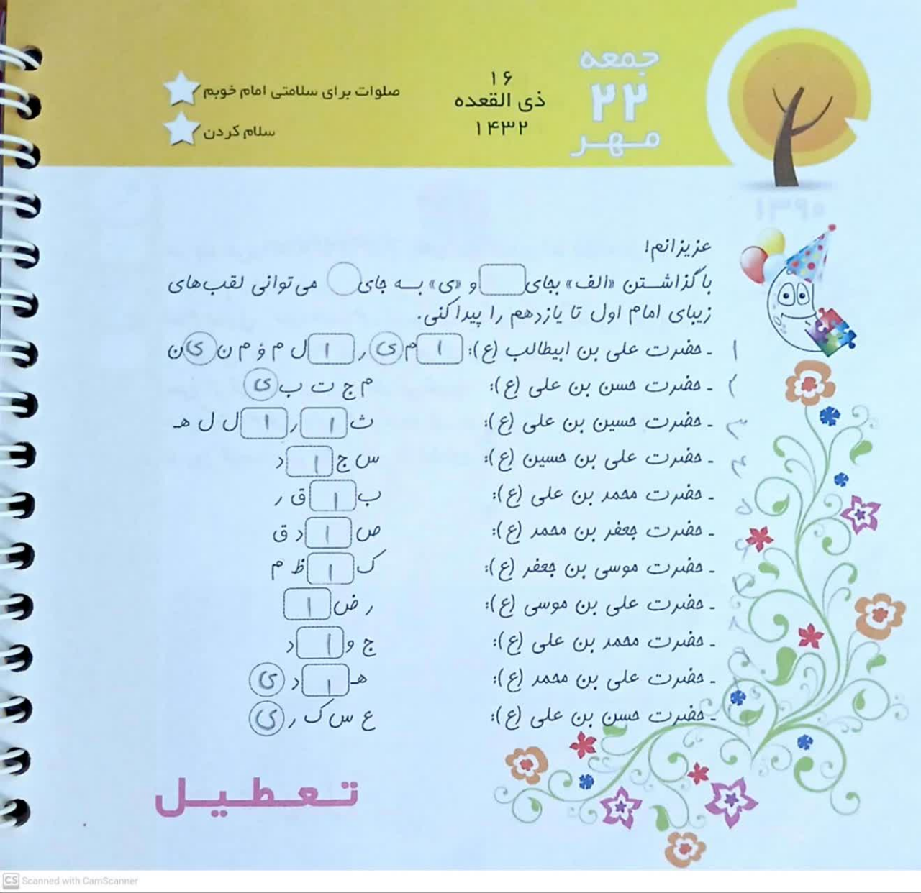
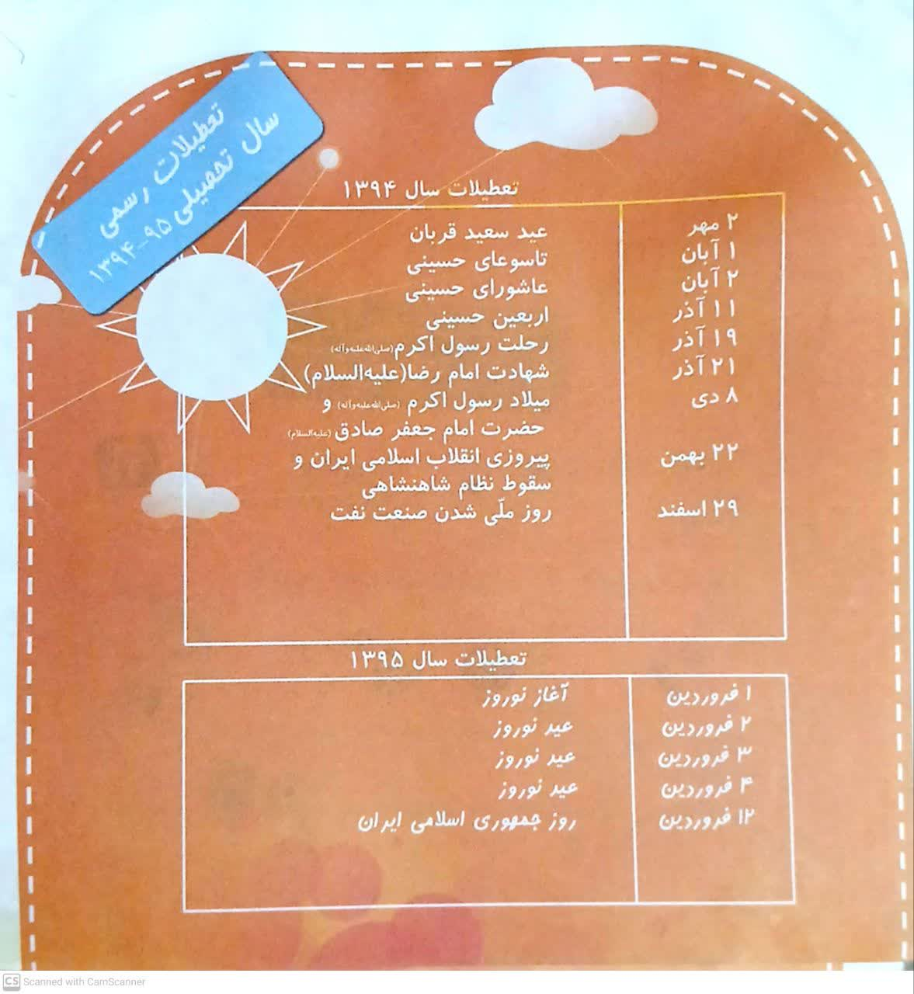
جنبه های نو آورانه روز نگار « مهر و ماه »
دارای موضوع تخصصی ؛آشنایی با امام زمان(عجل‌الله)،
توجه به مناسبت‌های ملی و مذهبی و پیوند آن‌ها با مباحث مهدوی،
جذابیت صفحه آرایی و رنگی بودن تمام صفحات،
استفاده از مطالب متنوع و نشانک‌های مختص به هر مطلب،
اختصاص فعالیت خاص و جذاب برای روزهای تعطیل،
جدول تعطیلات رسمی در طول سال تحصیلی،
جدول برنامه هفتگی،

Slide 15
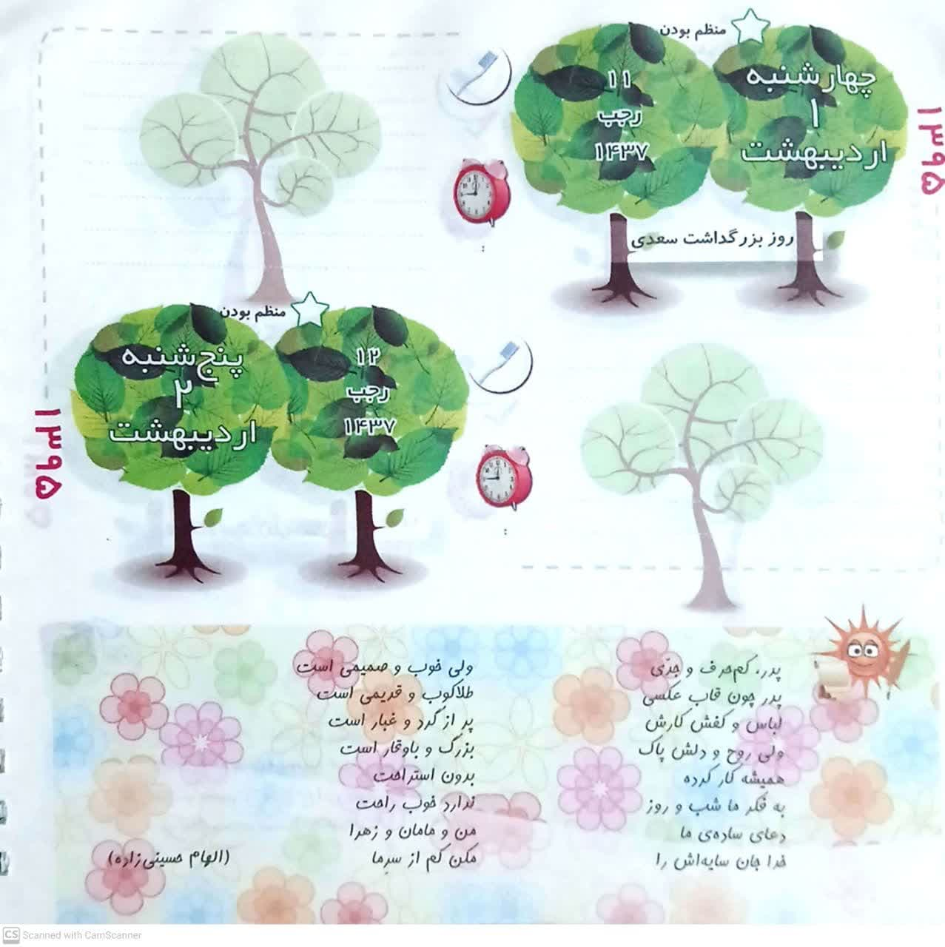
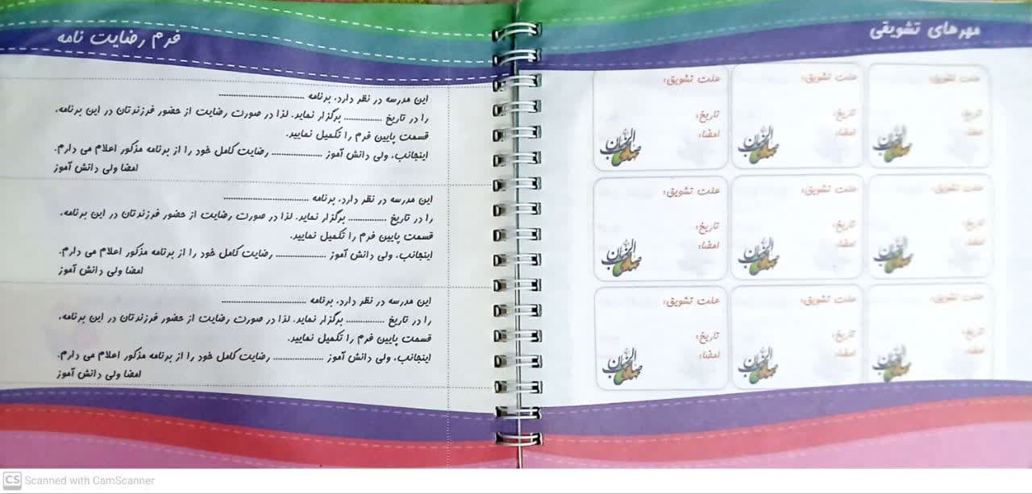
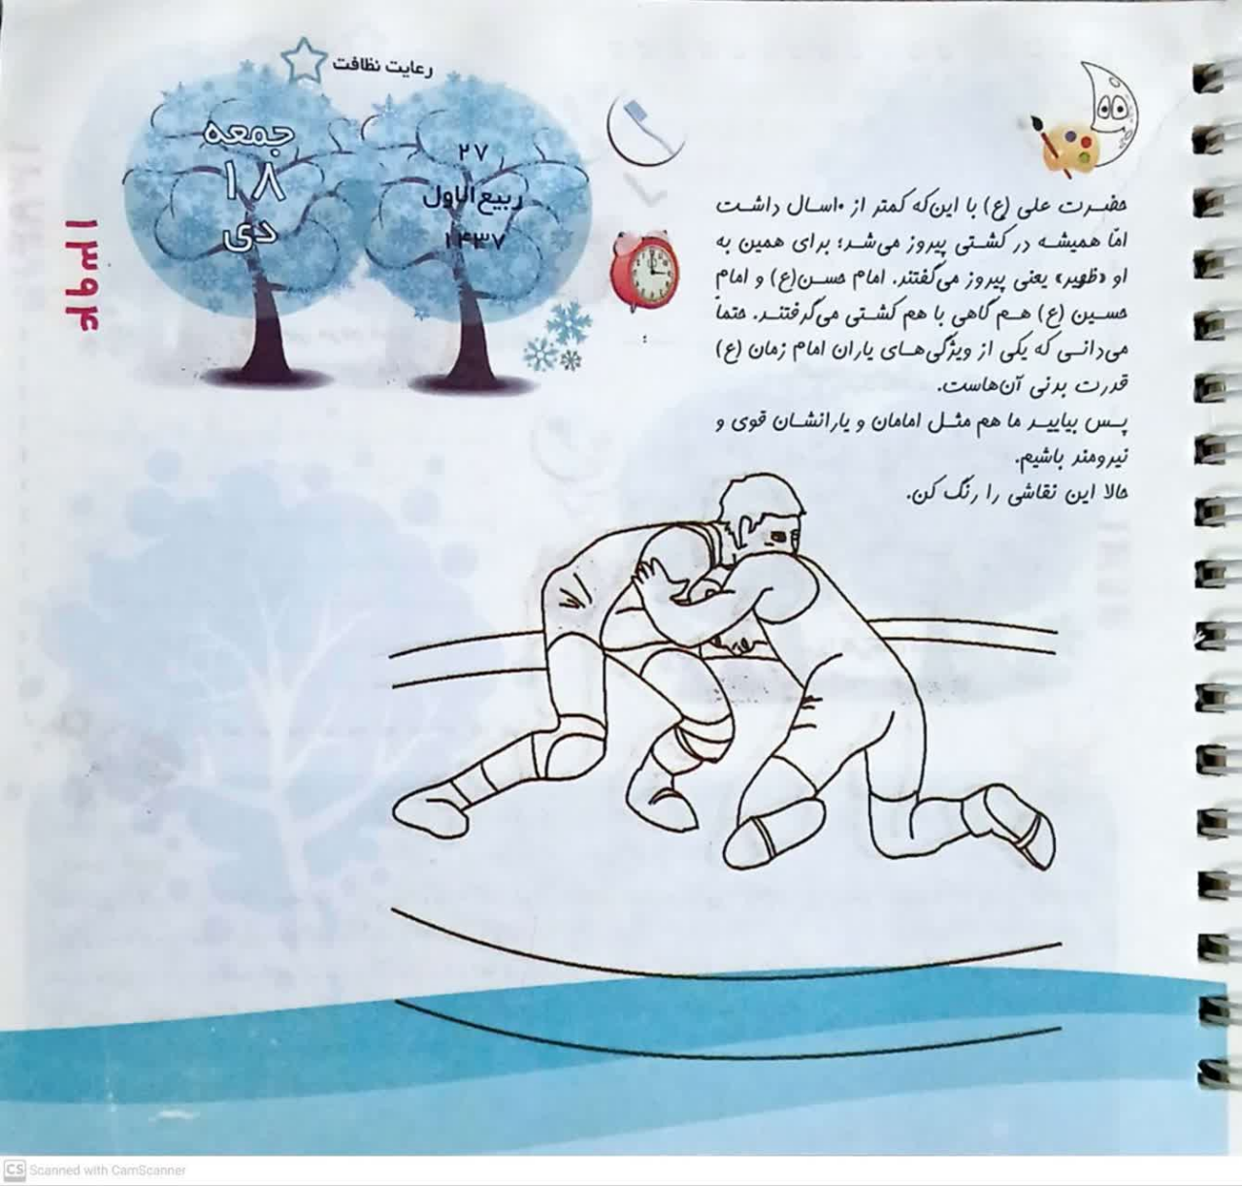
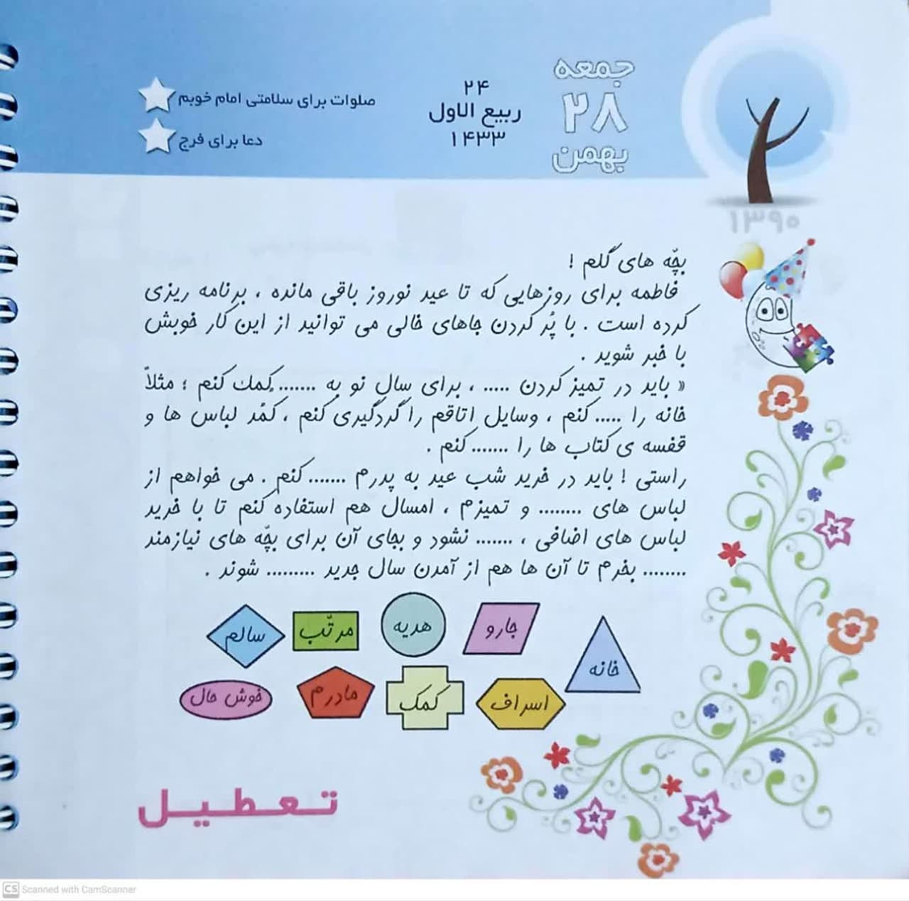
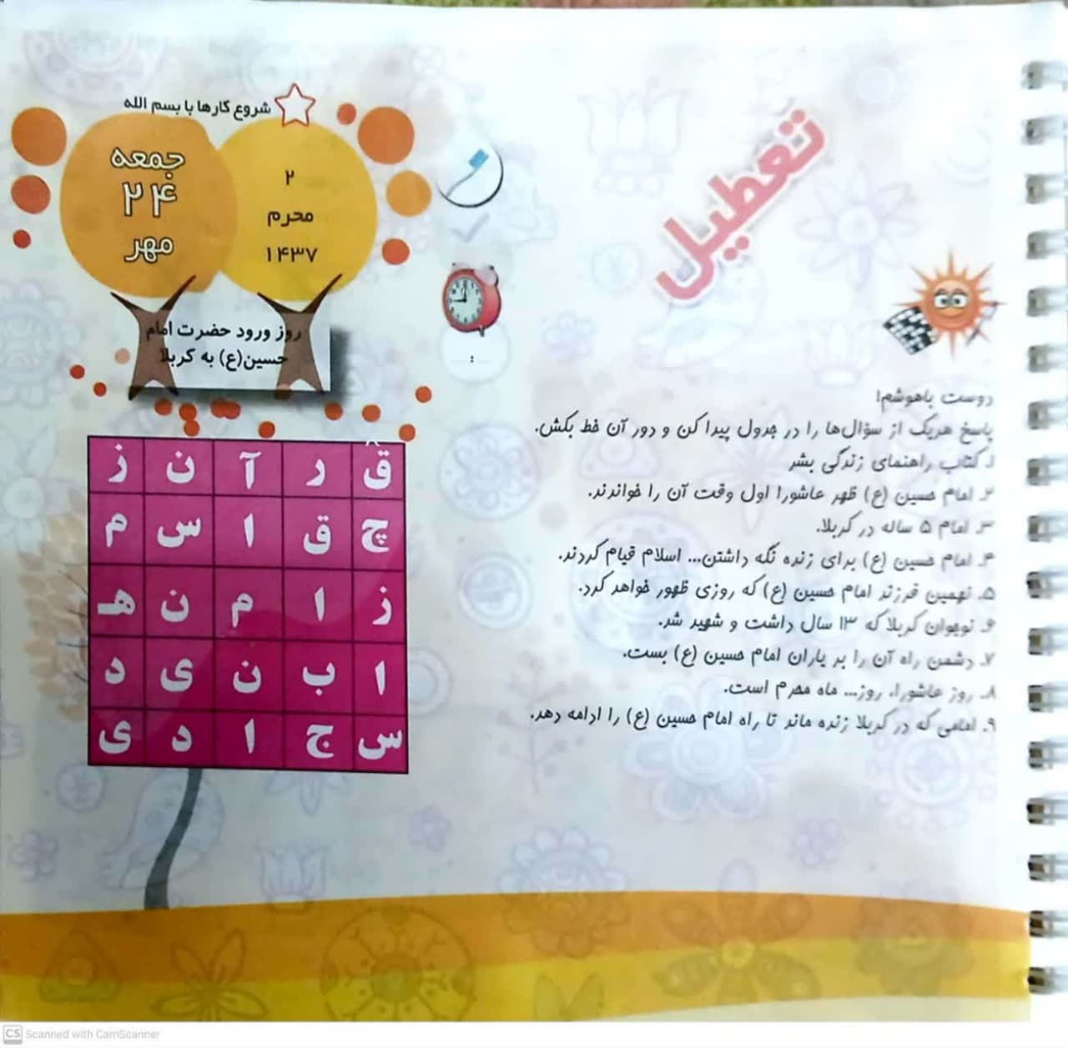
صفحه آرایی و سیرمطالب کاملا مجزا در جلدهای مختلف،
دارای فرم‌های مختلف مثل : رضایت‌نامه ، مهرهای تشویقی و...،
امکان یادداشت تکالیف روزانه و نظر معلم و والدین در هر صفحه ،
امکان ثبت ساعت خواب و مسواک در هر روز و ثبت نظر آموزگار و اولیاء،

Slide 16
قابلیت توسعه و تکثیر:
برگزاری مسابقه و پویش از محتوای ارائه شده در کتب،
تجدید چاپ 5 جلد تولید شده و توزیع در استان های دیگر،
انجام پروژه با موضوع تخصصی دیگر؛ مثل توحید یا امامت،
انجام پروژه برای مقاطع تحصیلی متوسطه اول و دوم،

Slide 17
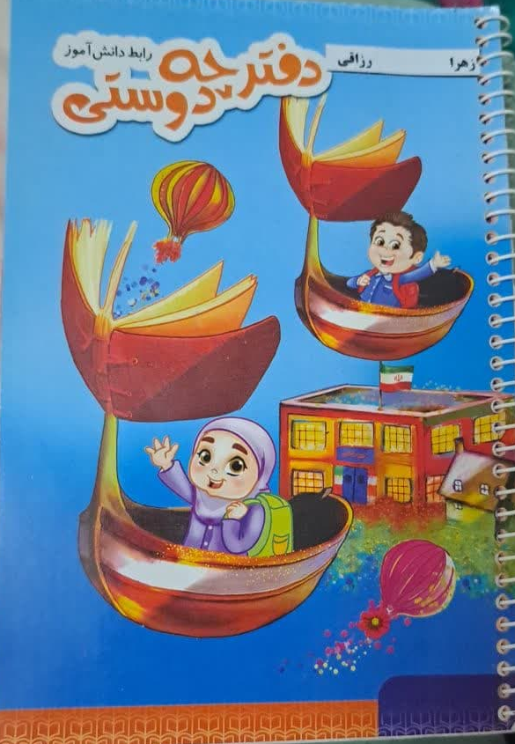
کارهای فرهنگی همسو :
انواع دفترچه‌های رابط خانه و مدرسه
با عنوان « دفترچه دوستی » و ...،
که موضوع تخصصی ندارند،

